Slide 1
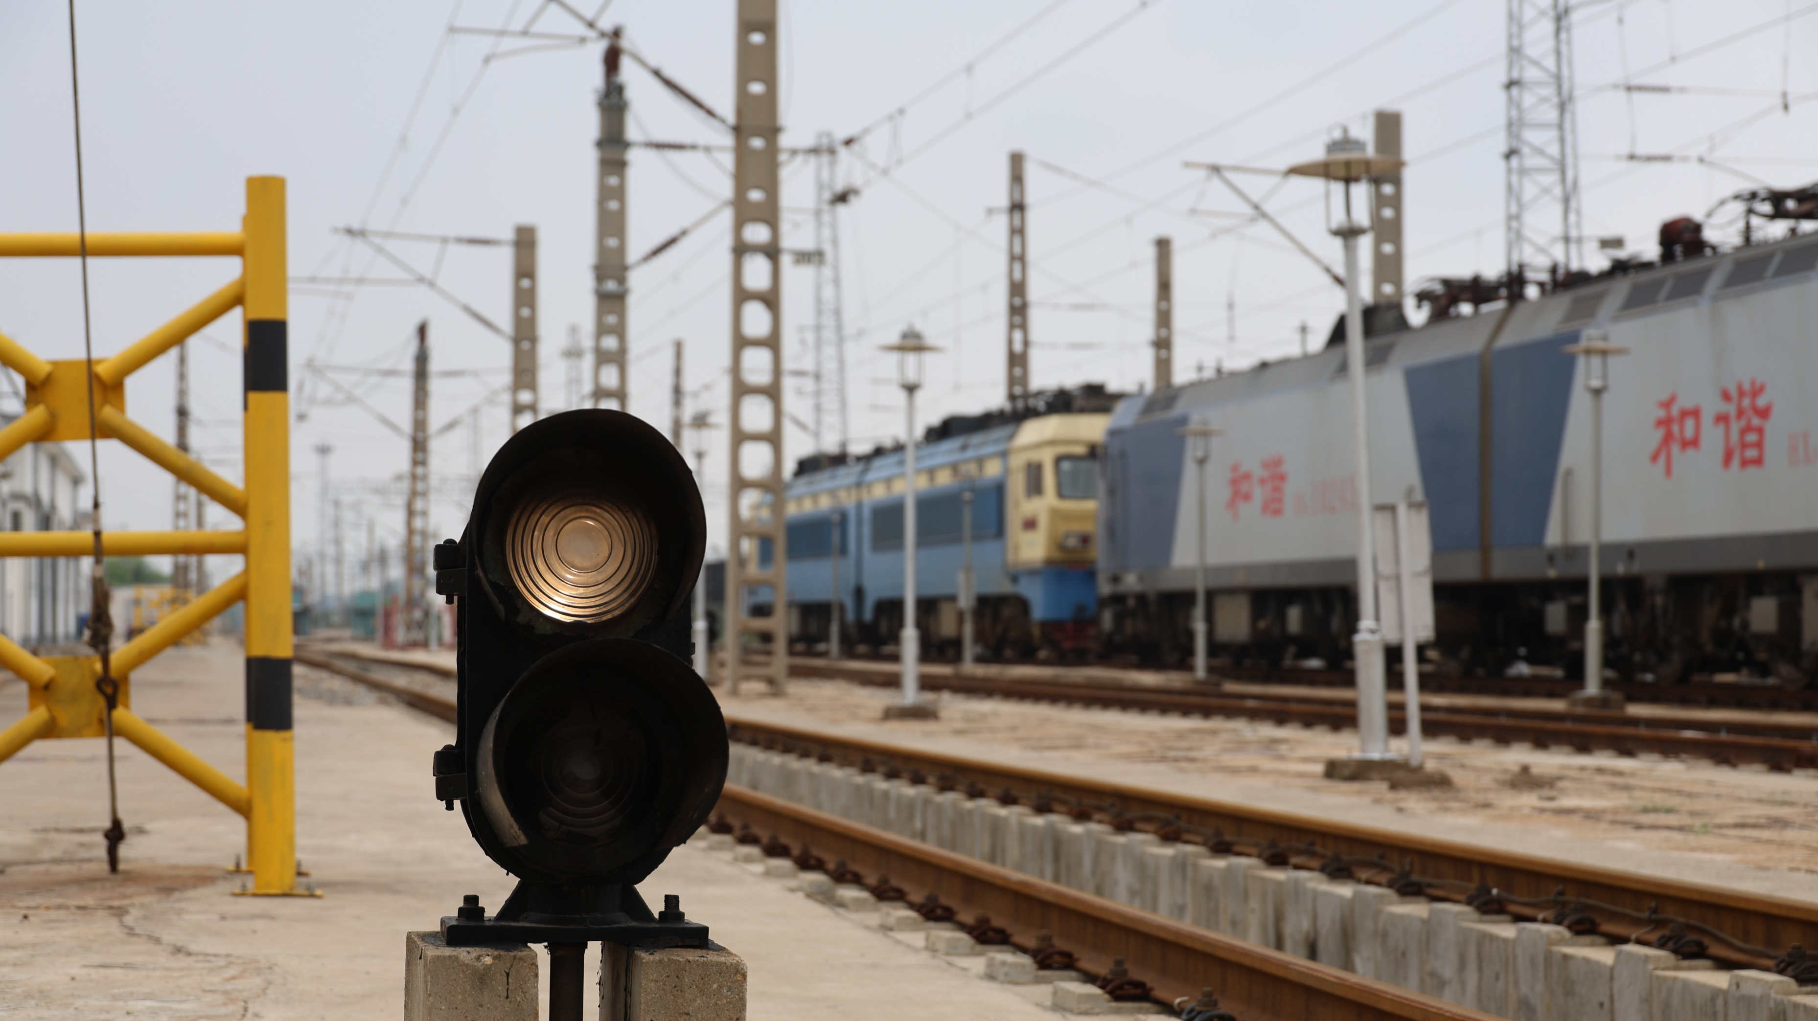
DINOv2: Learning Robust Visual Features with Supervision
for Monocular Depth Estimation
CVPR 2024
Haruko386
Notes:
(⌐■_■)

Slide 2

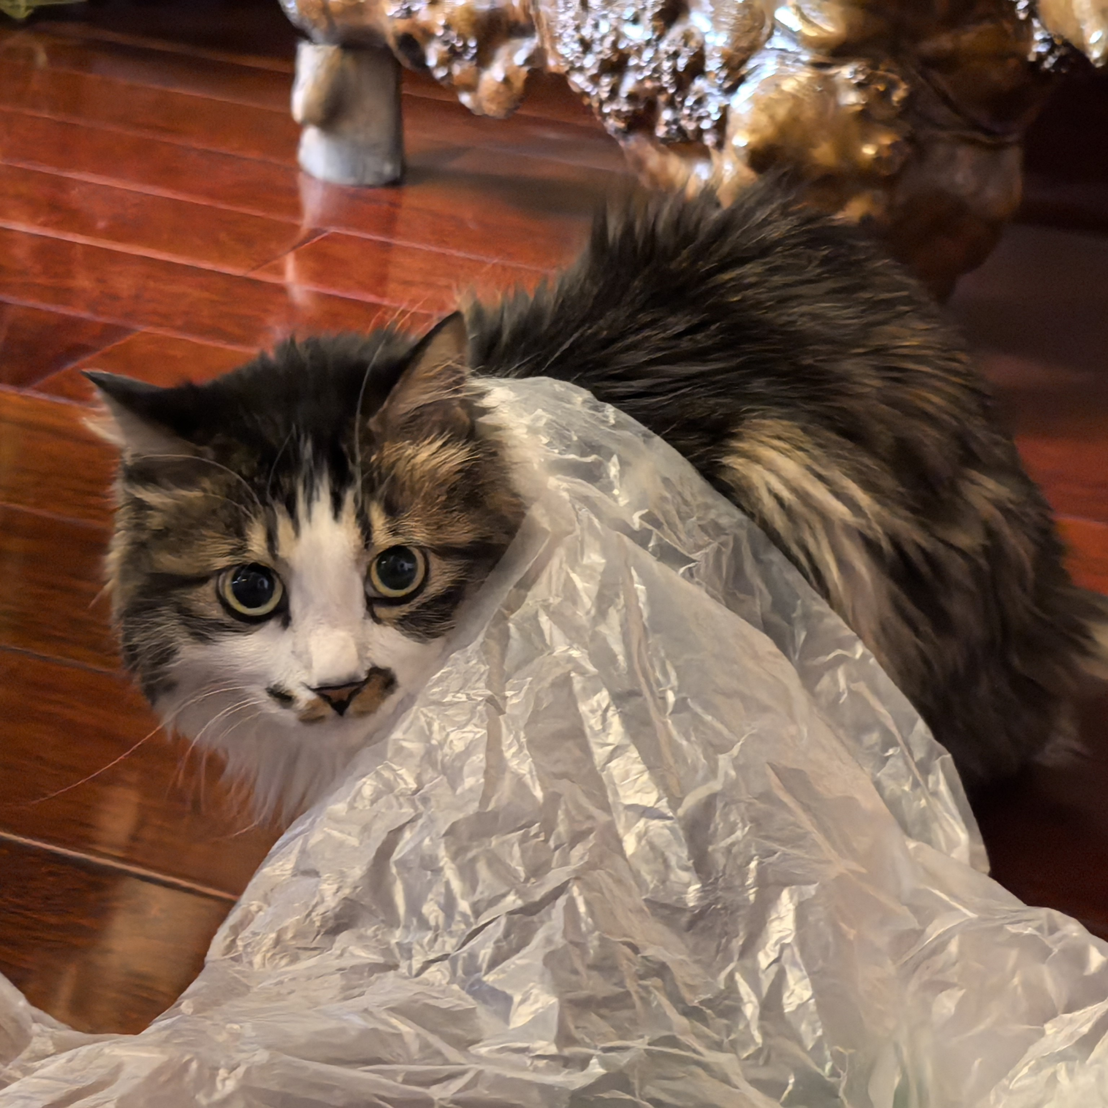
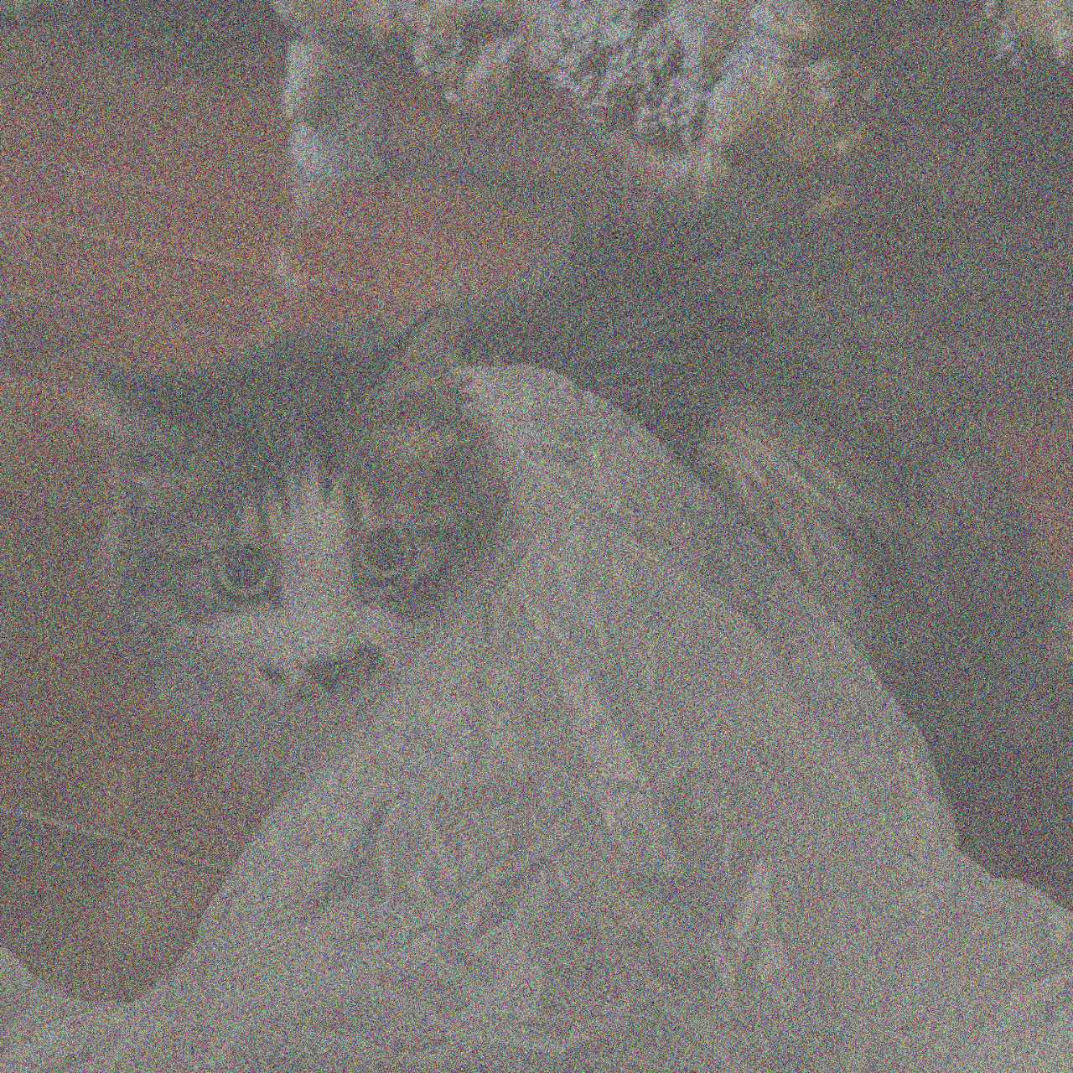


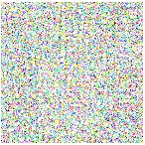

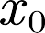
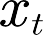

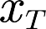



What is Diffusion model?
Data
+
Noise
+
+
Data
Noise
-
Model
（t）
Denoise Process

Slide 3
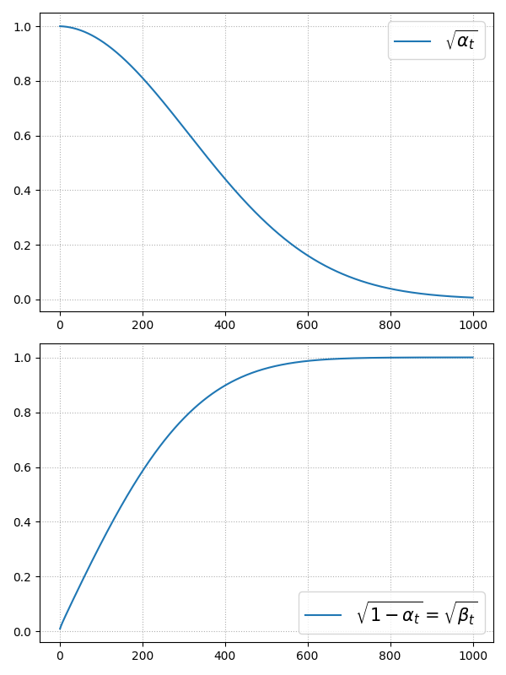
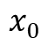
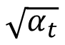
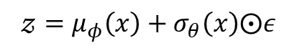
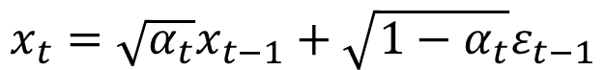
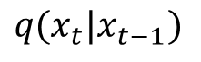
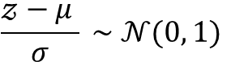
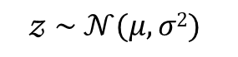
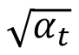
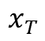
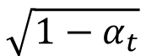
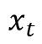
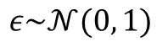
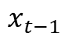
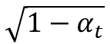
What is Diffusion model?
$$q(x_{t}|x_{t−1})$$
Data
Noise
+
Gauss distribution
+
$$x_{0}$$
$$x_{t−1}$$
$$\sqrt{{1−α}_{t}}$$
$$x_{t}$$
$$x_{T}$$
$$\sqrt{α_{t}}$$
+
The reparameterization trick
控制原始图像所占成分
$$𝓏 \sim 𝒩(μ, σ2)$$
$$\sqrt{α_{t}}$$
$$\sqrt{{1−α}_{t}}$$
$$\frac{𝓏−μ }{σ} \sim 𝒩(0, 1)$$
gaussian
signal
noise
$$𝓏=μ_{φ}\left(x\right)+σ_{θ}\left(x\right)⨀ε$$
$$x_{t}=\sqrt{α_{t}}x_{t−1}+\sqrt{{1−α}_{t}}ε_{t−1}$$
$$ε\sim 𝒩(0, 1)$$
$$q\left(x_{t} | x_{t−1}\right)=𝒩(x_{t};\sqrt{α_{t}}x_{t−1},({1−α}_{t})Ι)$$
控制加噪强度
Transition Distribution
mean
variance

Slide 4
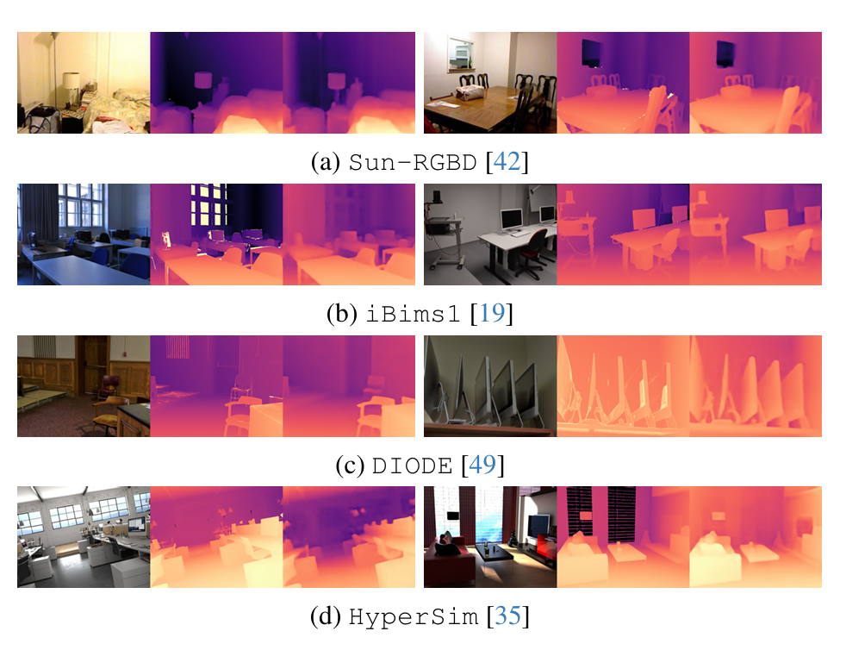
存在的问题
单目深度估计模型的泛化性差
SIDE（Single Image Depth Estimation）依赖于从单张 RGB 图像中提取的阴影和上下文线索，容易对训练数据分布过拟合。
在深度范围有限的数据集（如 NYU Depth v2 或 KITTI）上训练的模型，在零样本迁移到其他数据集时表现不佳。
现有扩散模型条件信息不足
最新方法（如 VPD、TADP）利用了大规模基础模型（如 CLIP、BLIP）的文本嵌入进行条件扩散，但依赖“伪字幕”生成语义信息。
伪字幕的语义往往只描述场景中的大物体，对小物体或背景细节缺乏刻画，这限制了深度预测的精度。
Qualitative results across four different datasets, demonstrating the zero-shot performance of our model trained only on the NYU Depth v2 dataset.

Slide 5
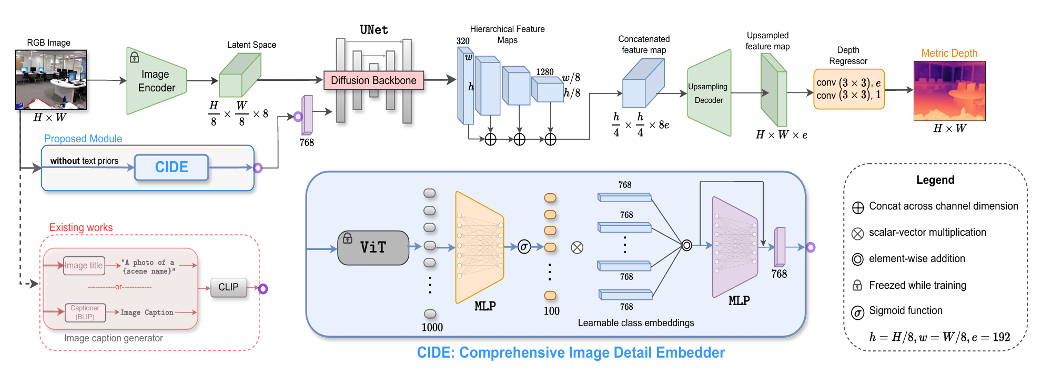

Slide 6
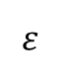
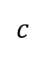
$$ε$$
$$c$$
x
z_{t}
z₀
y
x
z_{t}
z₀
y

Slide 7
CIDE module
CIDE 的核心作用是提供更丰富、更细粒度的语义上下文信息来指导扩散模型的深度预测，具体表现为：
替代伪字幕文本嵌入，避免只关注场景中的大物体，保留对小物体、背景等细节的感知能力。
从 ViT 的类别概率输出中提取信息，包含全图范围内多类物体的可能性，信息密度更高。
生成高维语义条件向量（768 维），直接作为条件输入扩散 UNet，使得深度估计在去噪过程中能够利用全局语义知识，提高深度预测的准确性与泛化能力。

Slide 8
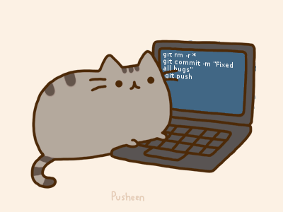
The end
Reference:
Ho J, Jain A, Abbeel P. Denoising diffusion probabilistic models. NeuraIPS, 2020.
Duan Y, Guo X, Zhu Z. Diffusiondepth: Diffusion denoising approach for monocular depth estimation[C]//European Conference on Computer Vision, 2024
Liu, Ze, et al. "Swin transformer: Hierarchical vision transformer using shifted windows." Proceedings of the IEEE/CVF international conference on computer vision. 2021.
Luo C. Understanding diffusion models: A unified perspective[J]. arXiv preprint arXiv:2208.11970, 2022.
Contact:
E-mail: Haruko386@outlook.com
Github: github.com/Haruko386

